Slide 1
RCL.Data Repository Pattern AdoRepository
2009.01
Notes:
하단에 로고란에는 협력사업체가 들어갈 경우에 리얼웹로고 좌측으로 나열할 예정입니다.

Slide 2
0. 문서 이력
문서 요약
프로젝트 명 | RCL.NET v 3.x | 고객사 | 리얼웹
문서 제목 | RCL.Data Repository Pattern | 작성자 | 배성혁
작성일자 | 2009.01.13 | 버전 | 1.0
단계 | 배포 | 기타
문서 이력
번호 | 변경일자 | 변경자 | 승인자 | 내용
1.0 | 2009.01.13 |  |  | 최초 작성

Slide 3
Repository Pattern 소개
AdoRepository Class Diagram
AdoRepository 구성
Examples

Slide 4
1. Repository Patten 소개
Business Application Architecture
Presentation Layer
Business Logic Layer
Service
Security
Persistent Object
Audit
Data Access Layer
DB
Oracle
DB
SQL
Files /
Memory
Data Sources

Slide 5
1. Repository Patten 소개
복잡한 도메인 모델로 이루어진 시스템은 Layer 개념 도입을 하면, 많은 효과를 볼 수 있다. 특히 많은 Persistent Object (Domain Object)를 다루는 시스템에서는 object를 얻기 위한 질의(query)가 집중되어 있는 mapping layer 를 따로 두면, 질의 로직 (query logic)을 재활용할 수 있고, 집중관리 할 수 있다.
Data 저장소로부터 원하는 정보를 Domain object 로 제공하고, domain object를 data 저장소에 저장하는 기능을 제공하는 Layer 를 구현하는 것을 Repository Pattern 이라 한다.
Repository Pattern 은 Domain Driven Design (DDD) 에서 가장 중추적인 Pattern 이다.
Data Consumer
Repository
Data Source
Business Logic Layer
Presentation Layer
Services
…
Object
Criteria

Slide 6
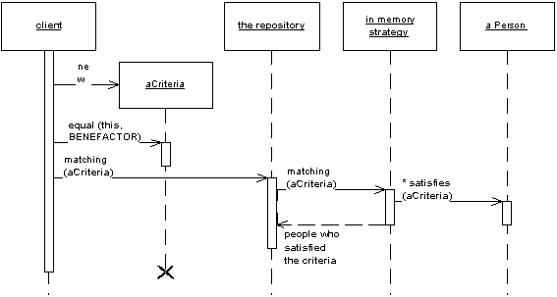
1. Repository 소개
A system with a complex domain model often benefits from a layer, such as the one provided by Data Mapper (165), that isolates domain objects from details of the database access code. In such systems it can be worthwhile to build another layer of abstraction over the mapping layer where query construction code is concentrated. This becomes more important when there are a large number of domain classes or heavy querying. In these cases particularly, adding this layer helps minimize duplicate query logic.
A Repository mediates between the domain and data mapping layers, acting like an in-memory domain object collection. Client objects construct query specifications declaratively and submit them to Repository for satisfaction. Objects can be added to and removed from the Repository, as they can from a simple collection of objects, and the mapping code encapsulated by the Repository will carry out the appropriate operations behind the scenes. Conceptually, a Repository encapsulates the set of objects persisted in a data store and the operations performed over them, providing a more object-oriented view of the persistence layer. Repository also supports the objective of achieving a clean separation and one-way dependency between the domain and data mapping layers.

Slide 7
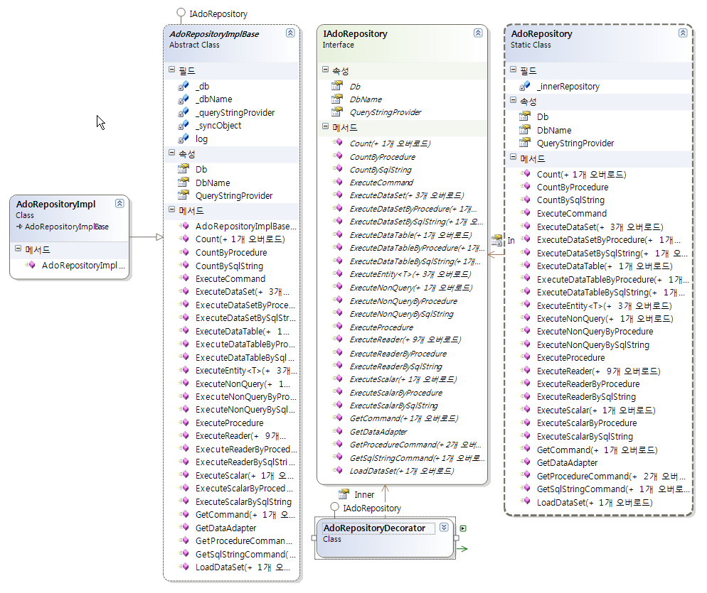
2. AdoRepository Classe Diagram

Slide 8
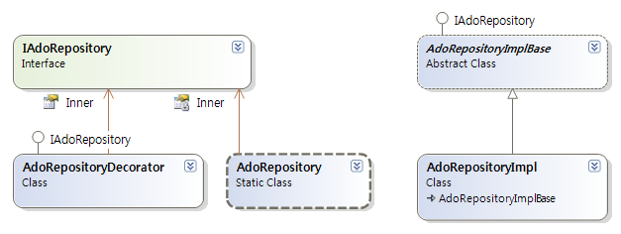
2. AdoRepository Class Diagram
Classes | 설명
IAdoRepository | ADO.NET을 이용한 기본적인 Repository 기능을 정의한 Interface
AdoRepositoryImplBase | IAdoReposiotry를 구현한 추상화 클래스 (모든 메소드 및 속성은 virtual 이다.)
AdoRepository | IoC 를 통해 실제 IAdoRepository를 구현한 클래스를 이용하여, 작업을 대신 해주는 Helper class이다.
AdoRepositoryDecorator | Repository에 대해 Decorator patten을 적용할 수 있도록 해주는 기본 class이다. IoC를 이용하면, 유연한 decorator pattern을 환경설정에서 지정할 수 있고, 이를 통해 확장성을 확보할 수 있다.
AdoUtils | IAdoRepository 구현 시, 공통된 작업을 구현한 Helper class

Slide 9
3. AdoRepository 구성
RCL.Data.Ado.AdoRepository는 기본적으로 MS Ent Lib와 Castle IoC를 이용합니다.
MS EntLib는 ADO.NET을 직접 이용하는 것보다 DB의 종속적이지 않도록 Method를 만들 수 있고,
Castle IoC는 환경설정에 따라 여러가지 IAdoRepository 구현 Class를 변경할 수 있는 확장성을 제공합니다.
또한 Query 문장 또는 Procedure Name등의 변경을 환경설정에서 가능토록 하기 위해 Nini을 이용한 RCL.Data.IniQueryStringProvider를 제공합니다. 이는 Query 문의 집중관리 및 DB에 따른 변경을 지원해 시스템의 확장성을 보장합니다.
RCL.Data
Microsoft.Practices.EnterpriseLibrary.Data
IAdoRepository
Castle.Windsor (IoC)
AdoRepository
RCL.CastleIoC
RCL.Data.IniQueryStringProvider
NIni

Slide 10

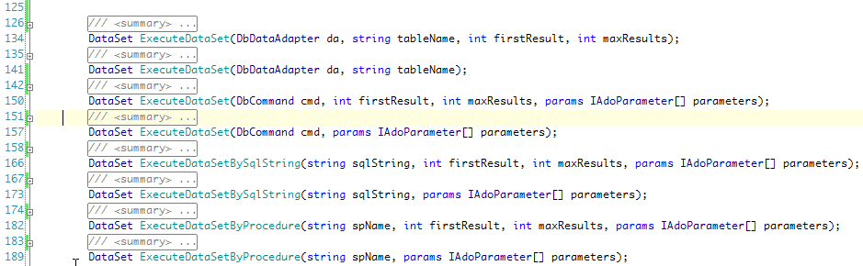
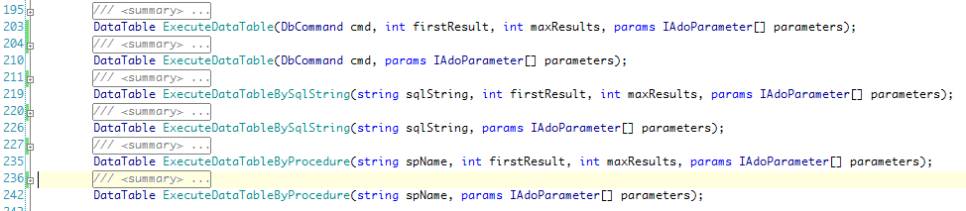
3. AdoRepository 구성 – Execute DataSet

Slide 11
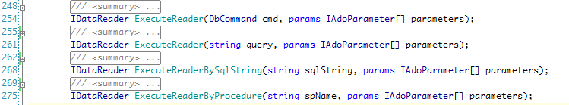
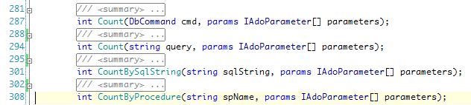
3. AdoRepository 구성 – Execute Reader
Count Method는 Paging 을 위해 필요한데, 주어진 Command 를 실행하여 얻은 IDataReader의 Record Count를 반환한다.
실제 SQL 문장의 count(column) 함수보다는 느리지만, DataSet / DataTable 을 이용한 Paging 처리시에는 모든 데이터를 메모리에 적재해야 하는 반면, Count 함수는 Record 개수만을 계산하는 기능만 있으므로 훨씬 빠르다.
장점은 count를 위한 별도의 쿼리 문장이 필요없다는 것이다.

Slide 12
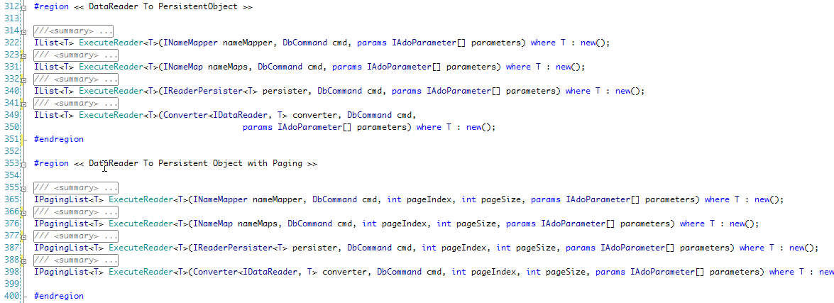
3. AdoRepository 구성 – Execute Reader
ADO.NET 의 ExecuteReader 메소드를 통해 얻은 IDataReader 로부터 Persistent Object 를 빌드한다.
자세한 내용은 Fluent ADO.NET을 참고.

Slide 13
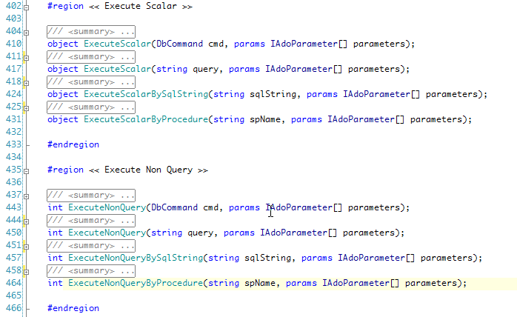
3. AdoRepository 구성 – Execute Scalar, NonQuery

Slide 14
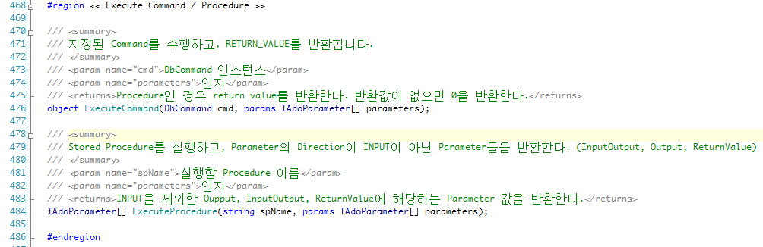
3. AdoRepository 구성 – Execute Procedure
기존 DAAB는 DbCommand 의 Parameter 를 조작하는 경우가 많은데, 초급 개발자의 경우 이 부분에 많은 버그를 양산한다.
이를 방지하기 위해서, IAdoParameter 를 제공하여, 쉽게 Command의 Parameter값을 설정하고, 조회할 수 있도록 했다.

Slide 15
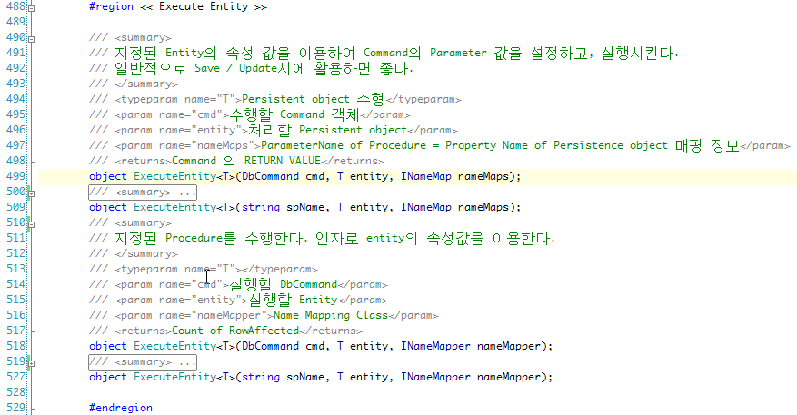
3. AdoRepository 구성 – Execute Entity
Domain Driven Development (쉽게 DataSet 같은 것을 쓰지 않고, Persistent Object – Domain Object – 를 사용하는 패턴) 에서는 Persistent Object의 Create, Update, Delete를 쉽게 할 수 있도록 제공하는 메소드입니다.
일반적으로 SaveUser(string userid, string userName, string email, …) 를 많이 사용하는데, ExecuteEntity<User>(command, user, …)를 사용할 수 있도록 제공되는 메소드입니다.

Slide 16
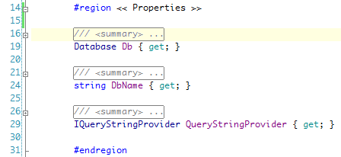
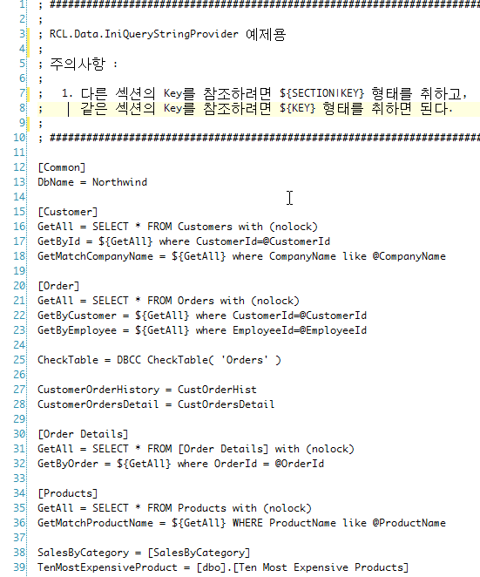
3. AdoRepository 구성 - IQueryStringProvider
일반적으로 시스템에서 사용하는 Query 문이나 Procedure 명을 코드상에 정의하고 사용한다. (const, static readonly 형식)
또한 검색을 위한 Query Builder 시에는 더욱 복잡한 Logic을 구현해야 하고, 유지관리가 어렵게 된다.
ORM을 사용하게 되면 Criteria를 자동 생성해주지만 (LINQ To SQL만 하더라도) 일반적으로 그렇게 사용하지 않는다.
좌측과 같이 Query 문장을 정의하는 것을 외부에 정의해 놓고, 시스템에서 불러와 사용한다면, 어느 정도 확장성을 확보 할 수 있고 ( Order 변경, DB 변경, DB Schema 변경 등 – DAAB를 100%활용할 수 있는 ), Query 문도 집중 관리할 수 있다.
복잡한 Query 문장도 ‘\’ 를 이용하여 Multiline으로 표현 가능하다.

Slide 17
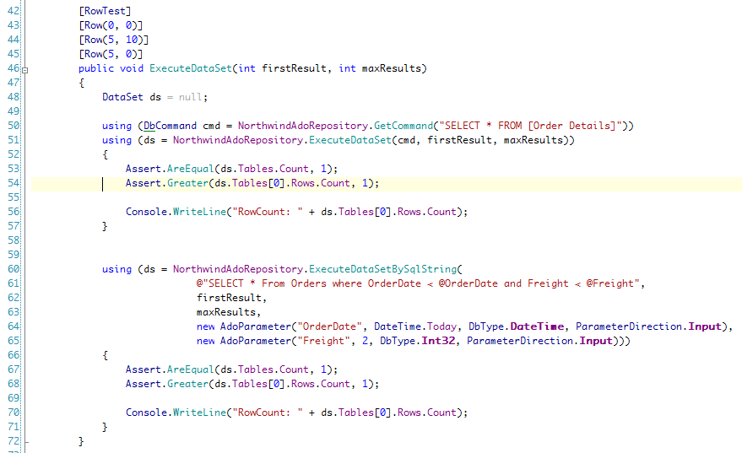
4. Examples - DataSet
Paging을 먼저 수행해서 DataSet 얻기.
firstResult, maxResults = (0, 0)이면 Paging 안함. (5, 0)면 처음 5개의 레코드는 제외한 모든 레코드 반환

Slide 18
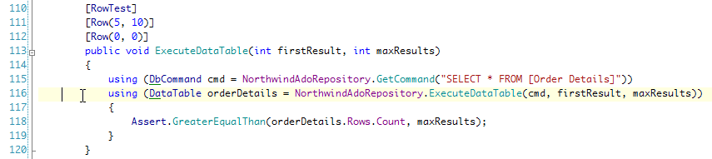
4. Examples - DataTable
Paging을 먼저 수행해서 DataTable 얻기.
일반적인 작업 Pattern 시 – Releation 정보, Constraint 정보를 활용하지 않을 시 - DataSet 을 사용하는 것보다 DataTable을 사용하는 것이 성능상의 잇점이 더 많음.

Slide 19
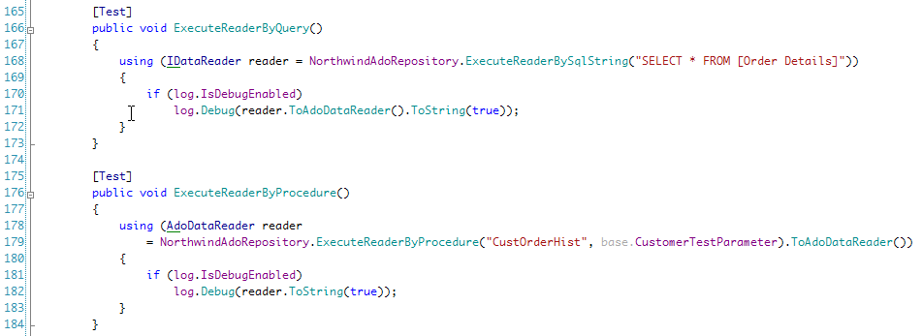
4. Examples - IDataReader
일반적인 IDataReader 얻기.
AdoDataReader는 IDataReader의 Wrapper class 이고, 개발자가 많이 실수하는 형변환, IsNull 검사 등을 해준다.
또한 IDataReader가 제공하지 않는 Nullable 형으로 변환도 제공해준다. (Column 이 nullable 일 경우, .NET의 Nullable<T> 로 변환해 주는 것이 좋다.
예 : DateTime? StartedDate { get; set; }

Slide 20
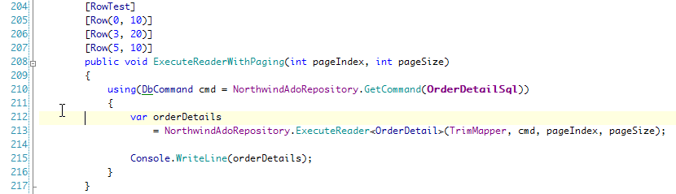
4. Examples – Fluent
ResultSet을 얻는 Query 문으로 Paging 된 Persistent Object의 컬렉션을 얻는다.
Paging을 하기 위해
Query문을 수행해서, IDataReader로부터 Record 개수를 얻고,
Query문을 수행해서, IDataReader로 부터 Paging되는 Record 들만 Persistent Object로 빌드한다.
장점은 하나의 Query문으로 Paging이 가능하므로, 단순 DataSet Paging 기능보다 성능이 좋다.
단점은 Counting Query 문과 Select Query 문 두 개를 따로 지정하는 것보다는 느리다.

Slide 21
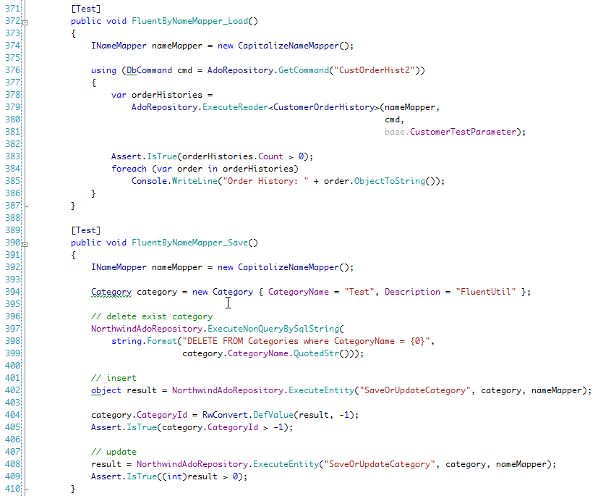
4. Examples - Fluents

Slide 22
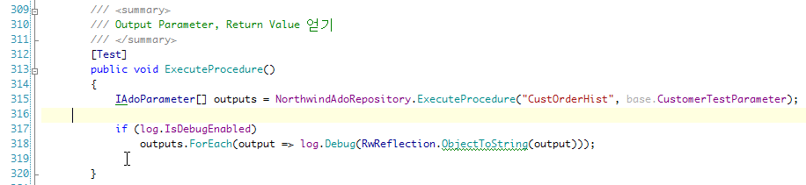
4. Examples - Outputs
Command 실행 후의 Parameter 정보를 얻기 위해 사용되는 함수
Return Value를 얻기 위해 MS SQL Server의 “RETURN_VALUE” 를 사용하면 안되고,
Parameter 의 Direction이 ParameterDirection.ReturnValue 인 넘을 찾아야 한다.
예) var return = outputs
.Where(p=>p.Direction ==ParameterDirection.ReturnValue)
.Select(p=>p.Value)
.FirstOrDefault(0);

Slide 23
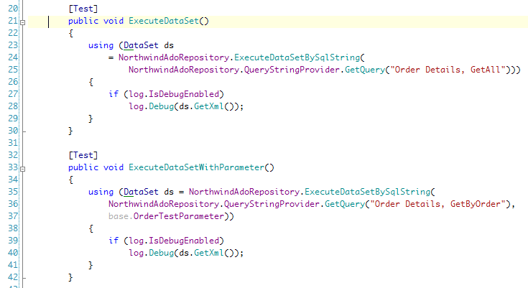
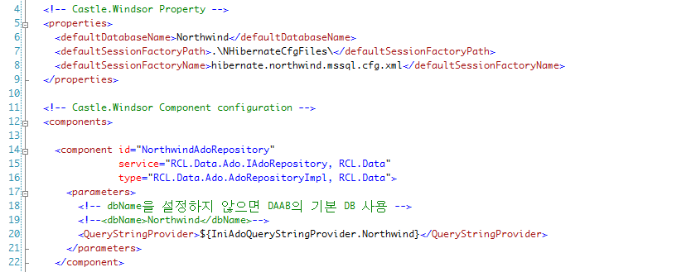
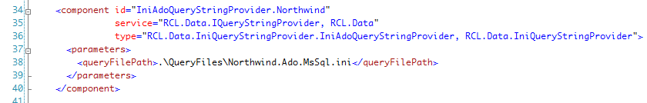
4. Examples – IniQueryStringProvider

Slide 24




























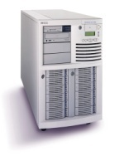



2. ICON SET
Task
Groups
Computer
Server
Sub Process
Bullet
1
Task
Subprocess
Groups
Groups
End

